Slide 1
A Fast Algorithm for Computing A Longest Common Increasing Subsequence
I-Hsuan Yang, Chien-Pin Huang, Kun-Mao Chao
Information Processing Letters 93 (2005) 249–253
Presenter: Chien-Ting Lee
Date: Sept. 20, 2022
Notes:
楊易軒,趙坤茂

Slide 2
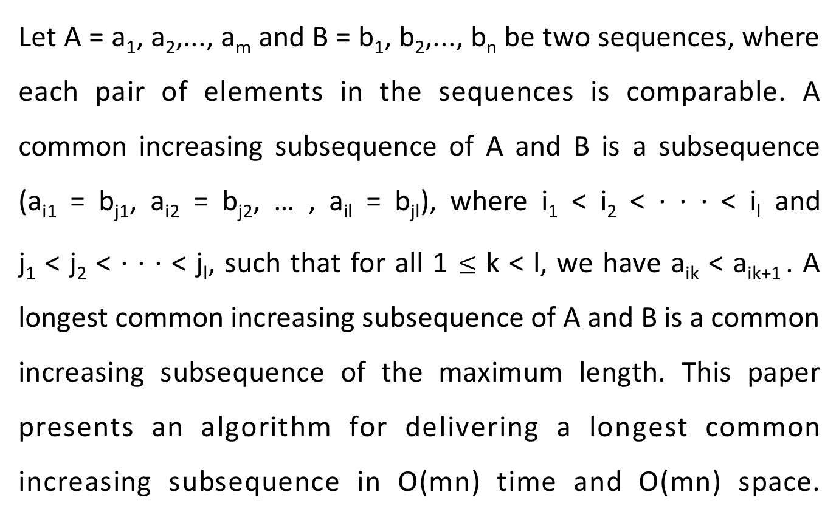
Abstract
Let A = a₁, a₂,..., a_{m} and B = b₁, b₂,..., b_{n} be two sequences, where each pair of elements in the sequences is comparable. A common increasing subsequence of A and B is a subsequence (a_{i1} = b_{j1}, a_{i2} = b_{j2}, … , a_{il} = b_{jl}), where i₁ < i₂ < · · · < i_{l} and
j₁ < j₂ < · · · < j_{l}, such that for all 1 $≤$ k < l, we have a_{ik} < a_{ik+1} . A longest common increasing subsequence of A and B is a common increasing subsequence of the maximum length. This paper presents an algorithm for delivering a longest common increasing subsequence in O(mn) time and O(mn) space.
Notes:
ellipsis
Less than
is less than or equal to

Slide 3



Folklore Algorithm for LIS
Step1: Assume that each entry in L is initially a ∞
Step2: for i = 1 to n do
binary search to update L
and make a backtracking link to former number
Step3: The length of LIS = the largest k such that
L[k] contains non-infinite value
Step4: Tracing back from L[k] and get LIS
$a_{i}$ | 3 | 4 | 1 | 5 | 9 | 2
 | 1 | 2 | 3 | 4 | 5 | 6
L[k] | ∞ | ∞ | ∞ | ∞ | ∞ | ∞
3
4
5
9
1
2
Prev[i]
—
1
—
2
4
3
Time Complexity: O($nlogn)$
Space Complexity: O($n)$

Slide 4
Algorithm(1)
 | 1 | 2 | 3 | 4 | 5 | 6
A(i) | 4 | 2 | 1 | 4 | 2 | 3
B(j) | 1 | 2 | 4 | 3 | 4
L_{J}[k]
k J | 1 | 2 | 3 | 4 | 5
1 | ∞ | ∞ | ∞ | ∞ | ∞
2 | ∞ | ∞ | ∞ | ∞ | ∞
3 | ∞ | ∞ | ∞ | ∞ | ∞
4 | ∞ | ∞ | ∞ | ∞ | ∞
5 | ∞ | ∞ | ∞ | ∞ | ∞
L_index_{J}[k]
k j | 1 | 2 | 3 | 4 | 5
1
2
3
4
5
Prev[i,j]
j i | 1 | 2 | 3 | 4 | 5
1 | (−1,−1) | (−1,−1) | (−1,−1) | (−1,−1) | (−1,−1)
2 | (−1,−1) | (−1,−1) | (−1,−1) | (−1,−1) | (−1,−1)
3 | (−1,−1) | (−1,−1) | (−1,−1) | (−1,−1) | (−1,−1)
4 | (−1,−1) | (−1,−1) | (−1,−1) | (−1,−1) | (−1,−1)
5 | (−1,−1) | (−1,−1) | (−1,−1) | (−1,−1) | (−1,−1)
6 | (−1,−1) | (−1,−1) | (−1,−1) | (−1,−1) | (−1,−1)

Slide 5
Algorithm(2)
 | 1 | 2 | 3 | 4 | 5 | 6
A(i) | 4 | 2 | 1 | 4 | 2 | 3
B(j) | 1 | 2 | 4 | 3 | 4
L_{J}[k]
k J | 1 | 2 | 3 | 4 | 5
1 | ∞ | ∞ | ∞ | ∞ | ∞
2 | ∞ | ∞ | ∞ | ∞ | ∞
3 | 4 | ∞ | ∞ | ∞ | ∞
4 | 4 | ∞ | ∞ | ∞ | ∞
5 | 4 | ∞ | ∞ | ∞ | ∞
L_{J}[k]
k J | 1 | 2 | 3 | 4 | 5
1 | ∞ | ∞ | ∞ | ∞ | ∞
2 | ∞ | ∞ | ∞ | ∞ | ∞
3 | ∞ | ∞ | ∞ | ∞ | ∞
4 | ∞ | ∞ | ∞ | ∞ | ∞
5 | ∞ | ∞ | ∞ | ∞ | ∞
L_index_{J}[k]
k j | 1 | 2 | 3 | 4 | 5
1
2
3
4
5
Prev[i,j]
j i | 1 | 2 | 3 | 4 | 5
1 | (−1,−1) | (−1,−1) | (−1,−1) | (−1,−1) | (−1,−1)
2 | (−1,−1) | (−1,−1) | (−1,−1) | (−1,−1) | (−1,−1)
3 | (−1,−1) | (−1,−1) | (−1,−1) | (−1,−1) | (−1,−1)
4 | (−1,−1) | (−1,−1) | (−1,−1) | (−1,−1) | (−1,−1)
5 | (−1,−1) | (−1,−1) | (−1,−1) | (−1,−1) | (−1,−1)
6 | (−1,−1) | (−1,−1) | (−1,−1) | (−1,−1) | (−1,−1)
L_index_{J}[k]
K j | 1 | 2 | 3 | 4 | 5
1
2
3 | (1,3)
4 | (1,3)
5 | (1,5)

Slide 6
Algorithm(3)
 | 1 | 2 | 3 | 4 | 5 | 6
A(i) | 4 | 2 | 1 | 4 | 2 | 3
B(j) | 1 | 2 | 4 | 3 | 4
L_{J}[k]
k J | 1 | 2 | 3 | 4 | 5
1 | ∞ | ∞ | ∞ | ∞ | ∞
2 | 2 | ∞ | ∞ | ∞ | ∞
3 | 2 | ∞ | ∞ | ∞ | ∞
4 | 2 | ∞ | ∞ | ∞ | ∞
5 | 2 | ∞ | ∞ | ∞ | ∞
L_index_{J}[k]
K j | 1 | 2 | 3 | 4 | 5
1
2 | (2,2)
3 | (1,3)
4 | (1,3)
5 | (1,5)
L_{J}[k]
k J | 1 | 2 | 3 | 4 | 5
1 | ∞ | ∞ | ∞ | ∞ | ∞
2 | 2 | ∞ | ∞ | ∞ | ∞
3 | 4 | ∞ | ∞ | ∞ | ∞
4 | 4 | ∞ | ∞ | ∞ | ∞
5 | 4 | ∞ | ∞ | ∞ | ∞
L_{J}[k]
k J | 1 | 2 | 3 | 4 | 5
1 | ∞ | ∞ | ∞ | ∞ | ∞
2 | ∞ | ∞ | ∞ | ∞ | ∞
3 | 4 | ∞ | ∞ | ∞ | ∞
4 | 4 | ∞ | ∞ | ∞ | ∞
5 | 4 | ∞ | ∞ | ∞ | ∞
L_index_{J}[k]
K j | 1 | 2 | 3 | 4 | 5
1
2
3 | (1,3)
4 | (1,3)
5 | (1,5)
Prev[i,j]
j i | 1 | 2 | 3 | 4 | 5
1 | (−1,−1) | (−1,−1) | (−1,−1) | (−1,−1) | (−1,−1)
2 | (−1,−1) | (−1,−1) | (−1,−1) | (−1,−1) | (−1,−1)
3 | (−1,−1) | (−1,−1) | (−1,−1) | (−1,−1) | (−1,−1)
4 | (−1,−1) | (−1,−1) | (−1,−1) | (−1,−1) | (−1,−1)
5 | (−1,−1) | (−1,−1) | (−1,−1) | (−1,−1) | (−1,−1)
6 | (−1,−1) | (−1,−1) | (−1,−1) | (−1,−1) | (−1,−1)
L_index_{J}[k]
K j | 1 | 2 | 3 | 4 | 5
1
2 | (2,2)
3 | (2,2)
4 | (2,2)
5 | (2,2)

Slide 7
Algorithm(4)
 | 1 | 2 | 3 | 4 | 5 | 6
A(i) | 4 | 2 | 1 | 4 | 2 | 3
B(j) | 1 | 2 | 4 | 3 | 4
L_{J}[k]
k J | 1 | 2 | 3 | 4 | 5
1 | ∞ | ∞ | ∞ | ∞ | ∞
2 | ∞ | ∞ | ∞ | ∞ | ∞
3 | 4 | ∞ | ∞ | ∞ | ∞
4 | 4 | ∞ | ∞ | ∞ | ∞
5 | 4 | ∞ | ∞ | ∞ | ∞
L_{J}[k]
k J | 1 | 2 | 3 | 4 | 5
1 | ∞ | ∞ | ∞ | ∞ | ∞
2 | 2 | ∞ | ∞ | ∞ | ∞
3 | 4 | ∞ | ∞ | ∞ | ∞
4 | 4 | ∞ | ∞ | ∞ | ∞
5 | 4 | ∞ | ∞ | ∞ | ∞
L_{J}[k]
k J | 1 | 2 | 3 | 4 | 5
1 | ∞ | ∞ | ∞ | ∞ | ∞
2 | 2 | ∞ | ∞ | ∞ | ∞
3 | 2 | ∞ | ∞ | ∞ | ∞
4 | 2 | ∞ | ∞ | ∞ | ∞
5 | 2 | ∞ | ∞ | ∞ | ∞
L_index_{J}[k]
K j | 1 | 2 | 3 | 4 | 5
1
2 | (2,2)
3 | (2,2)
4 | (2,2)
5 | (2,2)
Prev[i,j]
j i | 1 | 2 | 3 | 4 | 5
1 | (−1,−1) | (−1,−1) | (−1,−1) | (−1,−1) | (−1,−1)
2 | (−1,−1) | (−1,−1) | (−1,−1) | (−1,−1) | (−1,−1)
3 | (−1,−1) | (−1,−1) | (−1,−1) | (−1,−1) | (−1,−1)
4 | (−1,−1) | (−1,−1) | (−1,−1) | (−1,−1) | (−1,−1)
5 | (−1,−1) | (−1,−1) | (−1,−1) | (−1,−1) | (−1,−1)
6 | (−1,−1) | (−1,−1) | (−1,−1) | (−1,−1) | (−1,−1)
L_index_{J}[k]
K j | 1 | 2 | 3 | 4 | 5
1 | (3,1)
2 | (3,1)
3 | (3,1)
4 | (3,1)
5 | (3,1)
L_{J}[k]
k J | 1 | 2 | 3 | 4 | 5
1 | 1 | ∞ | ∞ | ∞ | ∞
2 | 1 | ∞ | ∞ | ∞ | ∞
3 | 1 | ∞ | ∞ | ∞ | ∞
4 | 1 | ∞ | ∞ | ∞ | ∞
5 | 1 | ∞ | ∞ | ∞ | ∞
L_index_{J}[k]
K j | 1 | 2 | 3 | 4 | 5
1 | (3,1)
2 | (2,2)
3 | (2,2)
4 | (2,2)
5 | (2,2)
L_{J}[k]
k J | 1 | 2 | 3 | 4 | 5
1 | 1 | ∞ | ∞ | ∞ | ∞
2 | 2 | ∞ | ∞ | ∞ | ∞
3 | 2 | ∞ | ∞ | ∞ | ∞
4 | 2 | ∞ | ∞ | ∞ | ∞
5 | 2 | ∞ | ∞ | ∞ | ∞

Slide 8
Algorithm(5)
 | 1 | 2 | 3 | 4 | 5 | 6
A(i) | 4 | 2 | 1 | 4 | 2 | 3
B(j) | 1 | 2 | 4 | 3 | 4
L_{J}[k]
k J | 1 | 2 | 3 | 4 | 5
1 | ∞ | ∞ | ∞ | ∞ | ∞
2 | ∞ | ∞ | ∞ | ∞ | ∞
3 | 4 | ∞ | ∞ | ∞ | ∞
4 | 4 | ∞ | ∞ | ∞ | ∞
5 | 4 | ∞ | ∞ | ∞ | ∞
L_index_{J}[k]
K j | 1 | 2 | 3 | 4 | 5
1 | (3,1)
2 | (3,1)
3 | (3,1) | (4,3)
4 | (3,1) | (4,3)
5 | (3,1) | (4,5)
Prev[i,j]
j i | 1 | 2 | 3 | 4 | 5
1 | (−1,−1) | (−1,−1) | (−1,−1) | (−1,−1) | (−1,−1)
2 | (−1,−1) | (−1,−1) | (−1,−1) | (−1,−1) | (−1,−1)
3 | (−1,−1) | (−1,−1) | (−1,−1) | (−1,−1) | (−1,−1)
4 | (−1,−1) | (−1,−1) | (3,1) | (−1,−1) | (3,1)
5 | (−1,−1) | (−1,−1) | (−1,−1) | (−1,−1) | (−1,−1)
6 | (−1,−1) | (−1,−1) | (−1,−1) | (−1,−1) | (−1,−1)
L_{J}[k]
k J | 1 | 2 | 3 | 4 | 5
1 | ∞ | ∞ | ∞ | ∞ | ∞
2 | 2 | ∞ | ∞ | ∞ | ∞
3 | 4 | ∞ | ∞ | ∞ | ∞
4 | 4 | ∞ | ∞ | ∞ | ∞
5 | 4 | ∞ | ∞ | ∞ | ∞
L_{J}[k]
k J | 1 | 2 | 3 | 4 | 5
1 | ∞ | ∞ | ∞ | ∞ | ∞
2 | 2 | ∞ | ∞ | ∞ | ∞
3 | 2 | ∞ | ∞ | ∞ | ∞
4 | 2 | ∞ | ∞ | ∞ | ∞
5 | 2 | ∞ | ∞ | ∞ | ∞
L_index_{J}[k]
K j | 1 | 2 | 3 | 4 | 5
1 | (3,1)
2 | (3,1)
3 | (3,1)
4 | (3,1)
5 | (3,1)
Prev[i,j]
j i | 1 | 2 | 3 | 4 | 5
1 | (−1,−1) | (−1,−1) | (−1,−1) | (−1,−1) | (−1,−1)
2 | (−1,−1) | (−1,−1) | (−1,−1) | (−1,−1) | (−1,−1)
3 | (−1,−1) | (−1,−1) | (−1,−1) | (−1,−1) | (−1,−1)
4 | (−1,−1) | (−1,−1) | (−1,−1) | (−1,−1) | (−1,−1)
5 | (−1,−1) | (−1,−1) | (−1,−1) | (−1,−1) | (−1,−1)
6 | (−1,−1) | (−1,−1) | (−1,−1) | (−1,−1) | (−1,−1)
L_{J}[k]
k J | 1 | 2 | 3 | 4 | 5
1 | 1 | ∞ | ∞ | ∞ | ∞
2 | 2 | ∞ | ∞ | ∞ | ∞
3 | 2 | ∞ | ∞ | ∞ | ∞
4 | 2 | ∞ | ∞ | ∞ | ∞
5 | 2 | ∞ | ∞ | ∞ | ∞
L_{J}[k]
k J | 1 | 2 | 3 | 4 | 5
1 | 1 | ∞ | ∞ | ∞ | ∞
2 | 1 | ∞ | ∞ | ∞ | ∞
3 | 1 | ∞ | ∞ | ∞ | ∞
4 | 1 | ∞ | ∞ | ∞ | ∞
5 | 1 | ∞ | ∞ | ∞ | ∞
L_{J}[k]
k J | 1 | 2 | 3 | 4 | 5
1 | 1 | ∞ | ∞ | ∞ | ∞
2 | 1 | ∞ | ∞ | ∞ | ∞
3 | 1 | 4 | ∞ | ∞ | ∞
4 | 1 | 4 | ∞ | ∞ | ∞
5 | 1 | 4 | ∞ | ∞ | ∞

Slide 9
Algorithm(6)
 | 1 | 2 | 3 | 4 | 5 | 6
A(i) | 4 | 2 | 1 | 4 | 2 | 3
B(j) | 1 | 2 | 4 | 3 | 4
L_{J}[k]
k J | 1 | 2 | 3 | 4 | 5
1 | ∞ | ∞ | ∞ | ∞ | ∞
2 | ∞ | ∞ | ∞ | ∞ | ∞
3 | 4 | ∞ | ∞ | ∞ | ∞
4 | 4 | ∞ | ∞ | ∞ | ∞
5 | 4 | ∞ | ∞ | ∞ | ∞
L_index_{J}[k]
K j | 1 | 2 | 3 | 4 | 5
1 | (3,1)
2 | (3,1)
3 | (3,1) | (4,3)
4 | (3,1) | (4,3)
5 | (3,1) | (4,5)
Prev[i,j]
j i | 1 | 2 | 3 | 4 | 5
1 | (−1,−1) | (−1,−1) | (−1,−1) | (−1,−1) | (−1,−1)
2 | (−1,−1) | (−1,−1) | (−1,−1) | (−1,−1) | (−1,−1)
3 | (−1,−1) | (−1,−1) | (−1,−1) | (−1,−1) | (−1,−1)
4 | (−1,−1) | (−1,−1) | (3,1) | (−1,−1) | (3,1)
5 | (−1,−1) | (−1,−1) | (−1,−1) | (−1,−1) | (−1,−1)
6 | (−1,−1) | (−1,−1) | (−1,−1) | (−1,−1) | (−1,−1)
L_{J}[k]
k J | 1 | 2 | 3 | 4 | 5
1 | ∞ | ∞ | ∞ | ∞ | ∞
2 | 2 | ∞ | ∞ | ∞ | ∞
3 | 4 | ∞ | ∞ | ∞ | ∞
4 | 4 | ∞ | ∞ | ∞ | ∞
5 | 4 | ∞ | ∞ | ∞ | ∞
L_{J}[k]
k J | 1 | 2 | 3 | 4 | 5
1 | ∞ | ∞ | ∞ | ∞ | ∞
2 | 2 | ∞ | ∞ | ∞ | ∞
3 | 2 | ∞ | ∞ | ∞ | ∞
4 | 2 | ∞ | ∞ | ∞ | ∞
5 | 2 | ∞ | ∞ | ∞ | ∞
L_index_{J}[k]
K j | 1 | 2 | 3 | 4 | 5
1 | (3,1)
2 | (3,1)
3 | (3,1)
4 | (3,1)
5 | (3,1)
Prev[i,j]
j i | 1 | 2 | 3 | 4 | 5
1 | (−1,−1) | (−1,−1) | (−1,−1) | (−1,−1) | (−1,−1)
2 | (−1,−1) | (−1,−1) | (−1,−1) | (−1,−1) | (−1,−1)
3 | (−1,−1) | (−1,−1) | (−1,−1) | (−1,−1) | (−1,−1)
4 | (−1,−1) | (−1,−1) | (−1,−1) | (−1,−1) | (−1,−1)
5 | (−1,−1) | (−1,−1) | (−1,−1) | (−1,−1) | (−1,−1)
6 | (−1,−1) | (−1,−1) | (−1,−1) | (−1,−1) | (−1,−1)
L_{J}[k]
k J | 1 | 2 | 3 | 4 | 5
1 | 1 | ∞ | ∞ | ∞ | ∞
2 | 2 | ∞ | ∞ | ∞ | ∞
3 | 2 | ∞ | ∞ | ∞ | ∞
4 | 2 | ∞ | ∞ | ∞ | ∞
5 | 2 | ∞ | ∞ | ∞ | ∞
L_{J}[k]
k J | 1 | 2 | 3 | 4 | 5
1 | 1 | ∞ | ∞ | ∞ | ∞
2 | 1 | 2 | ∞ | ∞ | ∞
3 | 1 | 4 | ∞ | ∞ | ∞
4 | 1 | 4 | ∞ | ∞ | ∞
5 | 1 | 4 | ∞ | ∞ | ∞
L_{J}[k]
k J | 1 | 2 | 3 | 4 | 5
1 | 1 | ∞ | ∞ | ∞ | ∞
2 | 1 | ∞ | ∞ | ∞ | ∞
3 | 1 | ∞ | ∞ | ∞ | ∞
4 | 1 | ∞ | ∞ | ∞ | ∞
5 | 1 | ∞ | ∞ | ∞ | ∞
L_{J}[k]
k J | 1 | 2 | 3 | 4 | 5
1 | 1 | ∞ | ∞ | ∞ | ∞
2 | 1 | ∞ | ∞ | ∞ | ∞
3 | 1 | 4 | ∞ | ∞ | ∞
4 | 1 | 4 | ∞ | ∞ | ∞
5 | 1 | 4 | ∞ | ∞ | ∞
L_index_{J}[k]
K j | 1 | 2 | 3 | 4 | 5
1 | (3,1)
2 | (3,1) | (5,2)
3 | (3,1) | (4,3)
4 | (3,1) | (4,3)
5 | (3,1) | (4,5)
L_{J}[k]
k J | 1 | 2 | 3 | 4 | 5
1 | 1 | ∞ | ∞ | ∞ | ∞
2 | 1 | 2 | ∞ | ∞ | ∞
3 | 1 | 2 | ∞ | ∞ | ∞
4 | 1 | 2 | ∞ | ∞ | ∞
5 | 1 | 2 | ∞ | ∞ | ∞
L_index_{J}[k]
K j | 1 | 2 | 3 | 4 | 5
1 | (3,1)
2 | (3,1) | (5,2)
3 | (3,1) | (5,2)
4 | (3,1) | (5,2)
5 | (3,1) | (5,2)
Prev[i,j]
j i | 1 | 2 | 3 | 4 | 5
1 | (−1,−1) | (−1,−1) | (−1,−1) | (−1,−1) | (−1,−1)
2 | (−1,−1) | (−1,−1) | (−1,−1) | (−1,−1) | (−1,−1)
3 | (−1,−1) | (−1,−1) | (−1,−1) | (−1,−1) | (−1,−1)
4 | (−1,−1) | (−1,−1) | (3,1) | (−1,−1) | (3,1)
5 | (−1,−1) | (3,1) | (−1,−1) | (−1,−1) | (−1,−1)
6 | (−1,−1) | (−1,−1) | (−1,−1) | (−1,−1) | (−1,−1)
Prev[i,j]
j i | 1 | 2 | 3 | 4 | 5
1 | (−1,−1) | (−1,−1) | (−1,−1) | (−1,−1) | (−1,−1)
2 | (−1,−1) | (−1,−1) | (−1,−1) | (−1,−1) | (−1,−1)
3 | (−1,−1) | (−1,−1) | (−1,−1) | (−1,−1) | (−1,−1)
4 | (−1,−1) | (−1,−1) | (3,1) | (−1,−1) | (3,1)
5 | (−1,−1) | (3,1) | (−1,−1) | (−1,−1) | (−1,−1)
6 | (−1,−1) | (−1,−1) | (−1,−1) | (−1,−1) | (−1,−1)

Slide 10
Algorithm(7)
 | 1 | 2 | 3 | 4 | 5 | 6
A(i) | 4 | 2 | 1 | 4 | 2 | 3
B(j) | 1 | 2 | 4 | 3 | 4
Prev[i,j]
j i | 1 | 2 | 3 | 4 | 5
1 | (−1,−1) | (−1,−1) | (−1,−1) | (−1,−1) | (−1,−1)
2 | (−1,−1) | (−1,−1) | (−1,−1) | (−1,−1) | (−1,−1)
3 | (−1,−1) | (−1,−1) | (−1,−1) | (−1,−1) | (−1,−1)
4 | (−1,−1) | (−1,−1) | (3,1) | (−1,−1) | (3,1)
5 | (−1,−1) | (3,1) | (−1,−1) | (−1,−1) | (−1,−1)
6 | (−1,−1) | (−1,−1) | (−1,−1) | (−1,−1) | (−1,−1)
L_index_{J}[k]
K j | 1 | 2 | 3 | 4 | 5
1 | (3,1)
2 | (3,1)
3 | (3,1) | (4,3)
4 | (3,1) | (4,3)
5 | (3,1) | (4,5)
Prev[i,j]
j i | 1 | 2 | 3 | 4 | 5
1 | (−1,−1) | (−1,−1) | (−1,−1) | (−1,−1) | (−1,−1)
2 | (−1,−1) | (−1,−1) | (−1,−1) | (−1,−1) | (−1,−1)
3 | (−1,−1) | (−1,−1) | (−1,−1) | (−1,−1) | (−1,−1)
4 | (−1,−1) | (−1,−1) | (3,1) | (3,1) | (3,1)
5 | (−1,−1) | (3,1) | (−1,−1) | (−1,−1) | (−1,−1)
6 | (−1,−1) | (−1,−1) | (−1,−1) | (−1,−1) | (−1,−1)
L_{J}[k]
k J | 1 | 2 | 3 | 4 | 5
1 | ∞ | ∞ | ∞ | ∞ | ∞
2 | ∞ | ∞ | ∞ | ∞ | ∞
3 | 4 | ∞ | ∞ | ∞ | ∞
4 | 4 | ∞ | ∞ | ∞ | ∞
5 | 4 | ∞ | ∞ | ∞ | ∞
Prev[i,j]
j i | 1 | 2 | 3 | 4 | 5
1 | (−1,−1) | (−1,−1) | (−1,−1) | (−1,−1) | (−1,−1)
2 | (−1,−1) | (−1,−1) | (−1,−1) | (−1,−1) | (−1,−1)
3 | (−1,−1) | (−1,−1) | (−1,−1) | (−1,−1) | (−1,−1)
4 | (−1,−1) | (−1,−1) | (3,1) | (3,1) | (3,1)
5 | (−1,−1) | (−1,−1) | (−1,−1) | (−1,−1) | (−1,−1)
6 | (−1,−1) | (−1,−1) | (−1,−1) | (−1,−1) | (−1,−1)
L_{J}[k]
k J | 1 | 2 | 3 | 4 | 5
1 | ∞ | ∞ | ∞ | ∞ | ∞
2 | 2 | ∞ | ∞ | ∞ | ∞
3 | 4 | ∞ | ∞ | ∞ | ∞
4 | 4 | ∞ | ∞ | ∞ | ∞
5 | 4 | ∞ | ∞ | ∞ | ∞
L_{J}[k]
k J | 1 | 2 | 3 | 4 | 5
1 | ∞ | ∞ | ∞ | ∞ | ∞
2 | 2 | ∞ | ∞ | ∞ | ∞
3 | 2 | ∞ | ∞ | ∞ | ∞
4 | 2 | ∞ | ∞ | ∞ | ∞
5 | 2 | ∞ | ∞ | ∞ | ∞
L_index_{J}[k]
K j | 1 | 2 | 3 | 4 | 5
1 | (3,1)
2 | (3,1)
3 | (3,1)
4 | (3,1)
5 | (3,1)
Prev[i,j]
j i | 1 | 2 | 3 | 4 | 5
1 | (−1,−1) | (−1,−1) | (−1,−1) | (−1,−1) | (−1,−1)
2 | (−1,−1) | (−1,−1) | (−1,−1) | (−1,−1) | (−1,−1)
3 | (−1,−1) | (−1,−1) | (−1,−1) | (−1,−1) | (−1,−1)
4 | (−1,−1) | (−1,−1) | (−1,−1) | (−1,−1) | (−1,−1)
5 | (−1,−1) | (−1,−1) | (−1,−1) | (−1,−1) | (−1,−1)
6 | (−1,−1) | (−1,−1) | (−1,−1) | (−1,−1) | (−1,−1)
L_{J}[k]
k J | 1 | 2 | 3 | 4 | 5
1 | 1 | ∞ | ∞ | ∞ | ∞
2 | 2 | ∞ | ∞ | ∞ | ∞
3 | 2 | ∞ | ∞ | ∞ | ∞
4 | 2 | ∞ | ∞ | ∞ | ∞
5 | 2 | ∞ | ∞ | ∞ | ∞
L_{J}[k]
k J | 1 | 2 | 3 | 4 | 5
1 | 1 | ∞ | ∞ | ∞ | ∞
2 | 1 | 2 | ∞ | ∞ | ∞
3 | 1 | 4 | ∞ | ∞ | ∞
4 | 1 | 4 | ∞ | ∞ | ∞
5 | 1 | 4 | ∞ | ∞ | ∞
L_{J}[k]
k J | 1 | 2 | 3 | 4 | 5
1 | 1 | ∞ | ∞ | ∞ | ∞
2 | 1 | ∞ | ∞ | ∞ | ∞
3 | 1 | ∞ | ∞ | ∞ | ∞
4 | 1 | ∞ | ∞ | ∞ | ∞
5 | 1 | ∞ | ∞ | ∞ | ∞
L_{J}[k]
k J | 1 | 2 | 3 | 4 | 5
1 | 1 | ∞ | ∞ | ∞ | ∞
2 | 1 | ∞ | ∞ | ∞ | ∞
3 | 1 | 4 | ∞ | ∞ | ∞
4 | 1 | 4 | ∞ | ∞ | ∞
5 | 1 | 4 | ∞ | ∞ | ∞
L_index_{J}[k]
K j | 1 | 2 | 3 | 4 | 5
1 | (3,1)
2 | (3,1) | (5,2)
3 | (3,1) | (5,2)
4 | (3,1) | (5,2)
5 | (3,1) | (5,2)
Prev[i,j]
j i | 1 | 2 | 3 | 4 | 5
1 | (−1,−1) | (−1,−1) | (−1,−1) | (−1,−1) | (−1,−1)
2 | (−1,−1) | (−1,−1) | (−1,−1) | (−1,−1) | (−1,−1)
3 | (−1,−1) | (−1,−1) | (−1,−1) | (−1,−1) | (−1,−1)
4 | (−1,−1) | (−1,−1) | (3,1) | (−1,−1) | (3,1)
5 | (−1,−1) | (3,1) | (−1,−1) | (−1,−1) | (−1,−1)
6 | (−1,−1) | (−1,−1) | (−1,−1) | (5,2) | (−1,−1)
L_{J}[k]
k J | 1 | 2 | 3 | 4 | 5
1 | 1 | ∞ | ∞ | ∞ | ∞
2 | 1 | 2 | ∞ | ∞ | ∞
3 | 1 | 2 | ∞ | ∞ | ∞
4 | 1 | 2 | ∞ | ∞ | ∞
5 | 1 | 2 | ∞ | ∞ | ∞
L_{J}[k]
k J | 1 | 2 | 3 | 4 | 5
1 | 1 | ∞ | ∞ | ∞ | ∞
2 | 1 | 2 | ∞ | ∞ | ∞
3 | 1 | 2 | ∞ | ∞ | ∞
4 | 1 | 2 | 3 | ∞ | ∞
5 | 1 | 2 | 3 | ∞ | ∞
L_index_{J}[k]
K j | 1 | 2 | 3 | 4 | 5
1 | (3,1)
2 | (3,1) | (5,2)
3 | (3,1) | (5,2)
4 | (3,1) | (5,2) | (6,4)
5 | (3,1) | (5,2)
Prev[i,j]
j i | 1 | 2 | 3 | 4 | 5
1 | (−1,−1) | (−1,−1) | (−1,−1) | (−1,−1) | (−1,−1)
2 | (−1,−1) | (−1,−1) | (−1,−1) | (−1,−1) | (−1,−1)
3 | (−1,−1) | (−1,−1) | (−1,−1) | (−1,−1) | (−1,−1)
4 | (−1,−1) | (−1,−1) | (3,1) | (−1,−1) | (3,1)
5 | (−1,−1) | (3,1) | (−1,−1) | (−1,−1) | (−1,−1)
6 | (−1,−1) | (−1,−1) | (−1,−1) | (5,2) | (−1,−1)
L_{J}[k]
k J | 1 | 2 | 3 | 4 | 5
1 | 1 | ∞ | ∞ | ∞ | ∞
2 | 1 | 2 | ∞ | ∞ | ∞
3 | 1 | 2 | ∞ | ∞ | ∞
4 | 1 | 2 | 3 | ∞ | ∞
5 | 1 | 2 | ∞ | ∞ | ∞
L_index_{J}[k]
K j | 1 | 2 | 3 | 4 | 5
1 | (3,1)
2 | (3,1) | (5,2)
3 | (3,1) | (5,2)
4 | (3,1) | (5,2) | (6,4)
5 | (3,1) | (5,2) | (6,4)

Slide 11
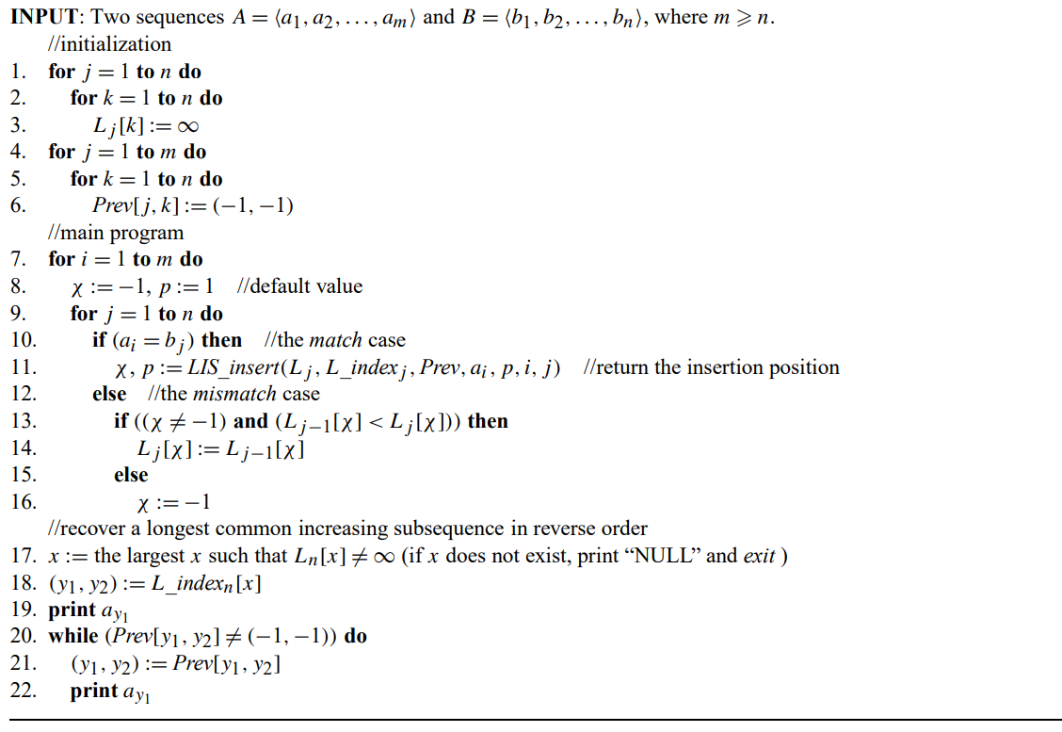



$$\text{LIS}\text{_}\text{insert}\text{(}\text{array} \text{L}\text{, }\text{array} \text{L}\text{_}\text{index}\text{, }\text{array} \text{Prev}\text{, }\text{element} \text{a}\text{, }$$
$\text{integer} \text{p}\text{, }\text{integer} \text{i}\text{, }\text{integer} \text{j} \text{)}$
$\text{x}≔\text{p}$
$\text{while} \text{(}\text{L}\text{[}\text{x}\text{] }\text{< }\text{a}\text{) }\text{do}$
$\text{x}≔\text{x} \text{+ 1}$
$\text{L}\text{[}\text{x}\text{]}≔\text{a}$
$\text{L}\text{_}\text{index}\text{[}\text{x}\text{]} ≔ \text{(}\text{i}\text{, }\text{j}\text{)}$
$\text{if} \text{(}\text{x} \text{= 1}\text{) }\text{then}$
$\text{Prev}\text{[}\text{i}\text{, }\text{j}\text{]}≔\text{L}\text{_}\text{index}\text{[}\text{x} \text{− 1]}$
$\text{return} \text{x}$
//match case: linear search from index p to insert point
Time Complexity: O($mn)$
Space Complexity: O($mn)$

